Slide 1



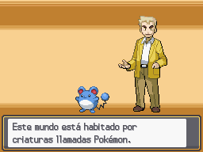


Registrarse
LOADING
Iniciar

Slide 2




Apodo
Ingresa un apodo
Edad
Ingresa tu edad
Correo
Ingresa un correo @
Contraseña
Ingrese una contraseña Max 10 caracteres

